Slide 1


Ingreso laboral e informalidad en el Perú
Dos modelos sobre los microdatos de la ENAHO 2025 (INEI), desplegados en una app pública
Curso de Machine Learning · ENEI — Escuela Nacional de Estadística e Informática
Docente: Orlando Advíncula Zeballos · 25 de agosto de 2026
INTEGRANTES
Alan Nestor Cañazaca Mamani · Magdalena Quico de la Cruz · Yoichi Palacios Tanaka · Edgar Delgado Ortega
App: enaho-ingresos-informalidad.streamlit.app
Repositorio: github.com/IchiSieben/enaho-ingresos-informalidad
Notes:
Fuente: AUTHORS.md · CITATION.cff · enlaces verificados en pantalla

Slide 2
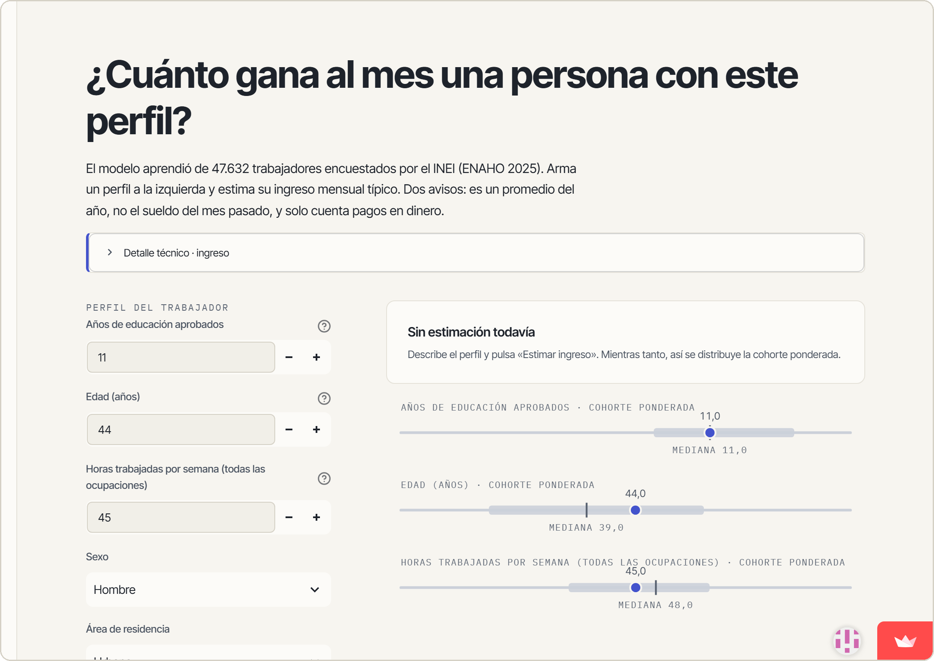
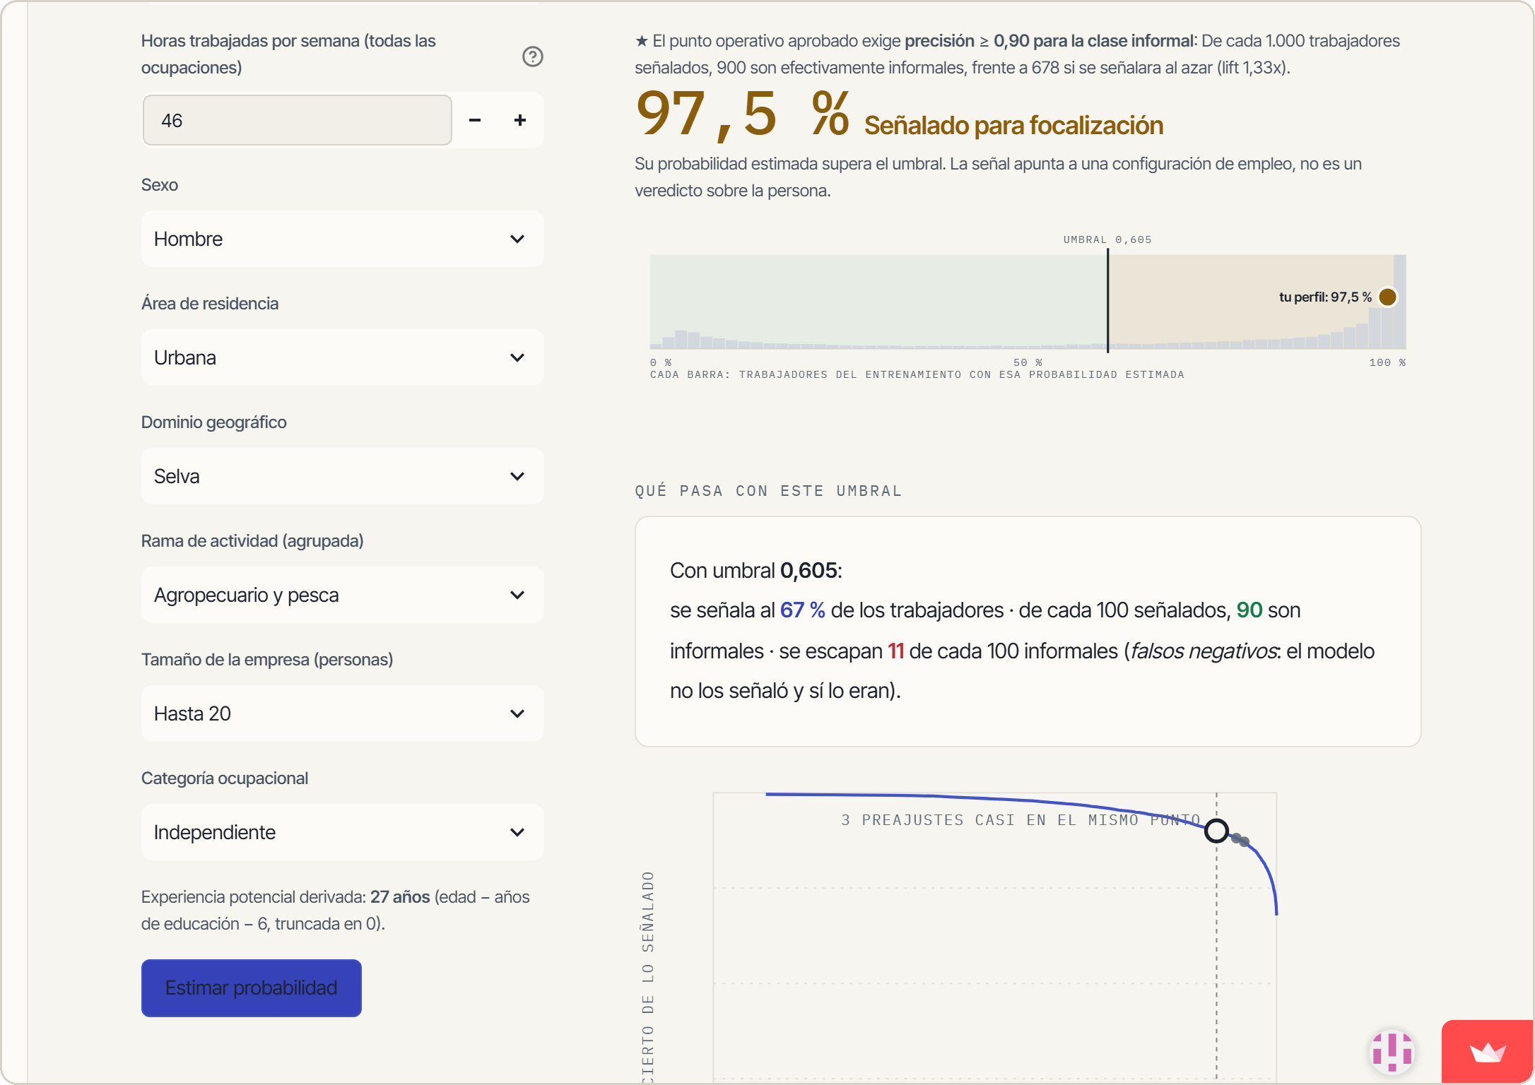
Una app pública, dos modelos: cuánto gana un perfil y si su empleo es informal
El mismo formulario alimenta dos modelos independientes; cada pestaña corre el suyo.
ENAHO 2025 · INEI
módulos 02 · 03 · 05
47.632
trabajadores con ingreso laboral
11 variables
5 numéricas · 6 categóricas
ESTIMACIÓN DE INGRESO · REGRESIÓN
Estima el ingreso laboral mensual en soles con Gradient Boosting (especificación E9).
EMPLEO INFORMAL · CLASIFICACIÓN
Estima la probabilidad de que el empleo sea informal, con las mismas 11 variables.
Fuente: INFORME_AUDITORIA.md §4 (embudo) · models/feature_schema.json (variables) · capturas de la app desplegada (enaho-ingresos-informalidad.streamlit.app).
Notes:
Fuente: INFORME_AUDITORIA.md §4 (embudo) · models/feature_schema.json (variables) · capturas de la app desplegada (enaho-ingresos-informalidad.streamlit.app).

Slide 3
Las 11 variables: cuáles son y cómo quedaron elegidas
Las mismas once entradas alimentan el regresor y el clasificador; un torneo de especificaciones decidió quedarse con ellas.
Numéricas (5) | Qué es
Años de educación | de 0 a 18 años aprobados
Edad | de 14 a 80 años
Experiencia potencial | edad − educación − 6
Experiencia² | su cuadrado: efecto curvo
Horas semanales | de 4 a 84 a la semana
Categóricas (6) | Qué es
Sexo | Hombre / Mujer
Área de residencia | Rural / Urbana
Dominio geográfico | 8 regiones del país
Rama de actividad | 13 sectores agrupados
Tamaño de empresa | 5 tramos, desde «Hasta 20»
Categoría ocupacional | 5 tipos de vínculo laboral
CÓMO QUEDARON ELEGIDAS
Un torneo de nueve especificaciones — de la consigna del curso (E1, S/ 900,6 de error al mes) a variantes más ricas — compitió con los mismos datos y pliegues. Ganó E9: Gradient Boosting sobre el logaritmo, con estas once variables y S/ 610,9 en validación cruzada. Nunca se eligió por el test.
Fuente: models/feature_schema.json (nombre, tipo, rango y niveles de cada variable) · models/ui_artifacts.json (torneo.tabla) · docs/METODOLOGIA_TORNEO.md
Notes:
Fuente: models/feature_schema.json (nombre, tipo, rango y niveles de cada variable) · models/ui_artifacts.json (torneo.tabla) · docs/METODOLOGIA_TORNEO.md

Slide 4
Elegimos Gradient Boosting: le gana a Random Forest por poco, con las mismas 11 variables
Mismos datos, mismos cinco pliegues, misma semilla; el modelo se eligió por validación cruzada, nunca por el test.
 | Random Forest | Gradient Boosting | Referencia lineal
Ingreso mensual — MAE cv, soles | 613,0 | 610,9 | 686,9 (E7)
Empleo informal — PR-AUC cv | 0,9619 | 0,9626 | 0,9553 (logística)
Variables de entrada | las mismas 11 variables en los dos modelos
Numéricas (5) | años de educación · edad · experiencia · experiencia² · horas semanales
Categóricas (6) | sexo · área · dominio geográfico · rama de actividad · tamaño de empresa · categoría ocupacional — 35 niveles one-hot dentro del pipeline
El clasificador no se corta en 0,5: el umbral operativo 0,6054 se fijó para que la precisión llegue a 0,90 — esa es una decisión de costos, no del modelo.
Fuente: models/ui_artifacts.json (torneo.tabla, clasificador.comparacion) · models/feature_schema.json · src/04, src/06
Notes:
Fuente: models/ui_artifacts.json (torneo.tabla, clasificador.comparacion) · models/feature_schema.json · src/04, src/06

Slide 5
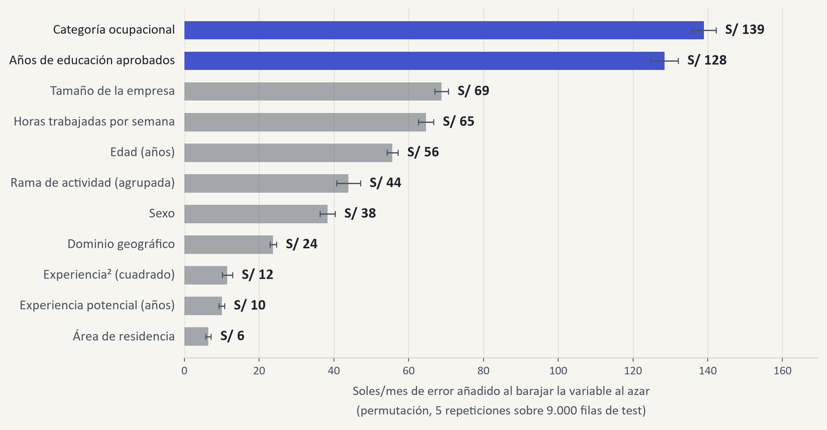
Las mismas tres variables cargan los dos modelos: categoría, educación y tamaño de empresa
Con cada modelo ya entrenado, desordenamos una columna a la vez y medimos cuánto empeora: soles de error en el regresor, puntos de PR-AUC en el clasificador. Uso, no causa.
CATEGORÍA OCUPACIONAL
S/ 139
Soles de error si se pierde.
AÑOS DE EDUCACIÓN
S/ 128
La segunda, mismo cálculo.
CLASIFICADOR · TOP 3 — CAÍDA DE PR-AUC AL DESORDENAR
−0,046 tamaño de empresa
−0,031 categoría ocupacional
−0,025 años de educación
Fuente: models/ui_artifacts.json (importancia_permutacion del regresor y del clasificador): 5 repeticiones sobre 9.000 filas de test en ambos
Notes:
Fuente: models/ui_artifacts.json (importancia_permutacion del regresor y del clasificador): 5 repeticiones sobre 9.000 filas de test en ambos

Slide 6
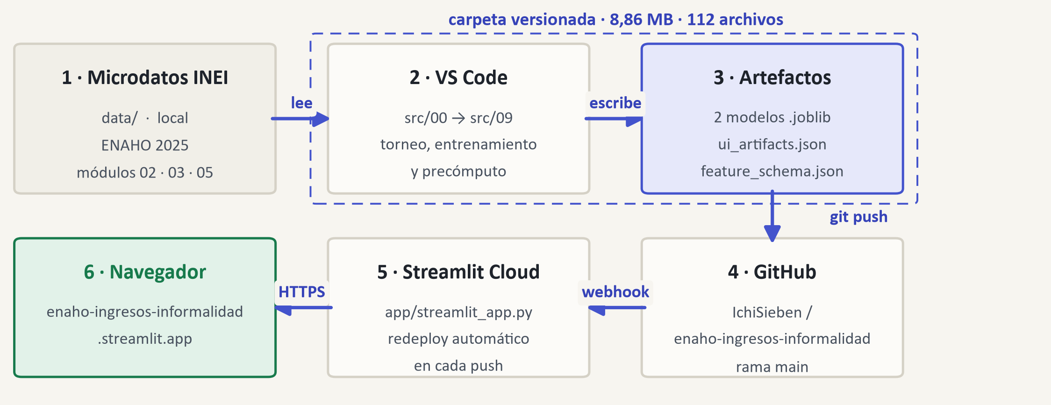
Cada push a main redespliega la app en la nube, sin pasos manuales
Del editor al navegador solo hay commits: Streamlit Cloud reconstruye y publica en cada push.
Al repositorio sube el resumen, no la base: código, modelos ya entrenados y resultados precalculados (8,86 MB).
Los 601,3 MB de microdatos se quedan en la máquina; el README deja el enlace al portal del INEI para quien quiera descargarlos y reproducir todo.
Fuente: docs/arquitectura.md · .gitignore · git ls-files · tamaños medidos del disco al generar esta lámina
Notes:
Fuente: docs/arquitectura.md · .gitignore · git ls-files · tamaños medidos del disco al generar esta lámina

Slide 7
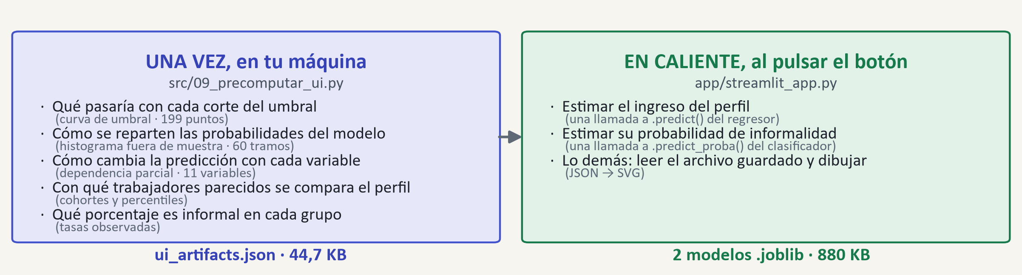
La app no calcula al abrirse: lee resultados ya guardados
Curvas, histogramas y tablas se calcularon una sola vez, al entrenar. La app solo las lee y las dibuja.
601,3 MB
la base, se queda en casa
8,86 MB
el resumen, viaja al repo
44,7 KB
lo que la app lee en cada visita
→
→
Abrir la app → 0 ejecuciones Pulsar «Estimar» → 1 predicción → S/ 849
Fuente: src/09_precomputar_ui.py · models/ui_artifacts.json · models/*.joblib · docs/presentacion/verificacion_local.py
Notes:
Fuente: src/09_precomputar_ui.py · models/ui_artifacts.json · models/*.joblib · docs/presentacion/verificacion_local.py

Slide 8
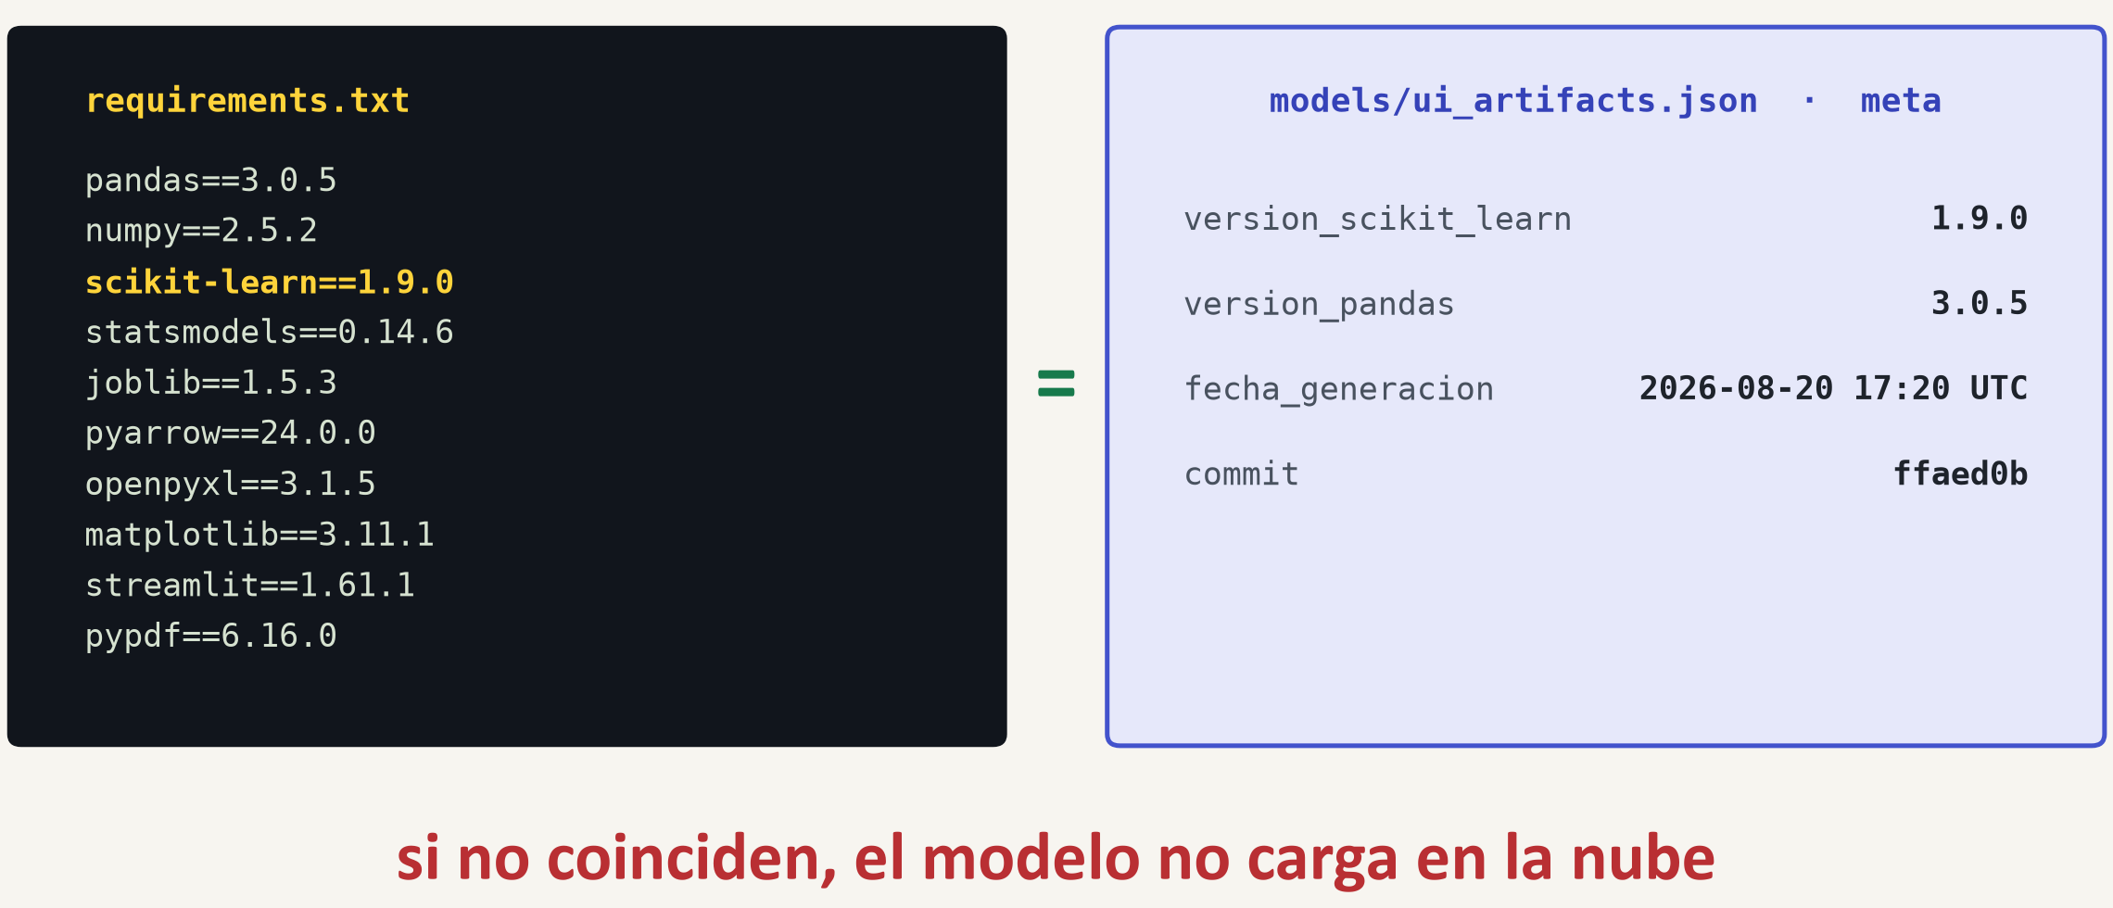
El pickle exige la misma scikit-learn que lo entrenó: cada versión queda fijada
requirements.txt fija las versiones que generaron los artefactos, y Streamlit Cloud reconstruye ese mismo entorno.
SCIKIT-LEARN FIJADO
1.9.0
La misma que entrenó los .joblib. Si dejan de coincidir, este generador aborta.
LA NUBE APUNTA A
main
Streamlit Cloud sigue esa rama y reconstruye el entorno en cada push.
Fuente: requirements.txt · models/ui_artifacts.json (meta) · panel de Streamlit Community Cloud
Notes:
Fuente: requirements.txt · models/ui_artifacts.json (meta) · panel de Streamlit Community Cloud

Slide 9
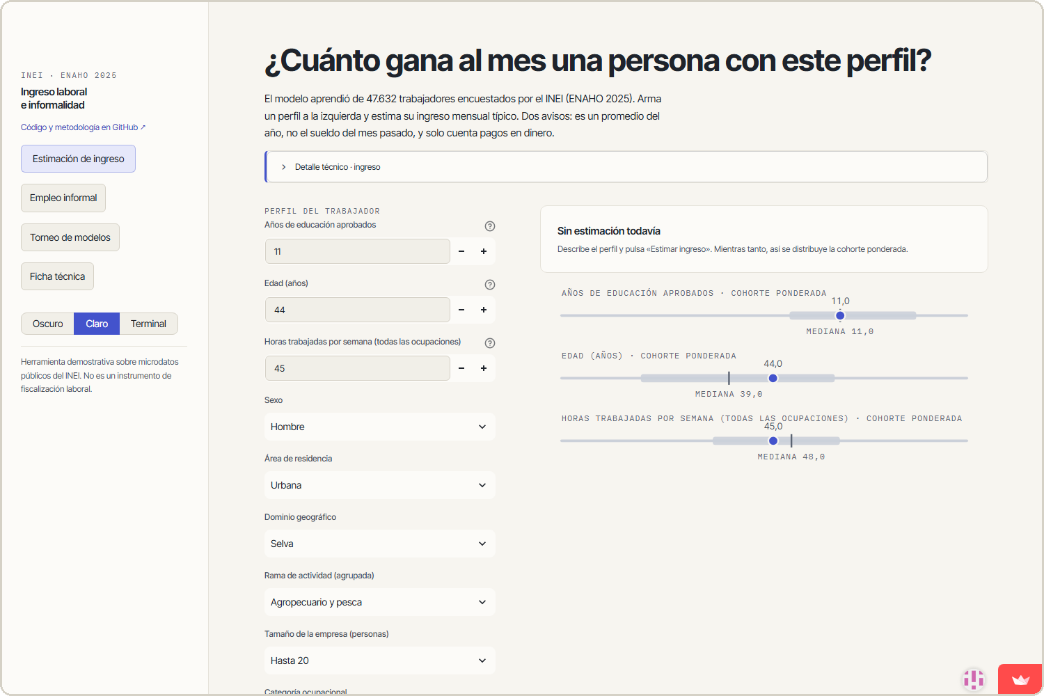
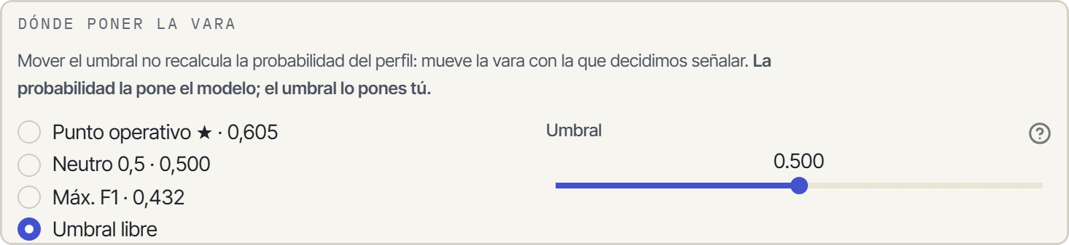
El formulario no declara ni un campo a mano: se genera desde feature_schema.json
Cada componente de Streamlit resuelve un problema concreto; si el schema cambia, el formulario cambia solo.
1 · st.radio
cambia de tema desde PALETAS
2 · st.number_input
una por variable numérica
3 · st.selectbox
una por variable categórica
4 · st.expander · st.popover
lectura llana y lectura técnica
4
2
1
5 · st.slider + st.fragment
3
5
Fuente: captura de la app desplegada · app/streamlit_app.py (componentes realmente usados) · models/feature_schema.json
Notes:
Fuente: captura de la app desplegada · app/streamlit_app.py (componentes realmente usados) · models/feature_schema.json

Slide 10
Lo que se publica lleva tests, cifras verificadas y medición sobre la app viva
Tres controles rodean cada entrega: que la app y los archivos del modelo digan lo mismo, que cada cifra salga de su archivo, y qué se ve de verdad en la app.
Control | Qué garantiza | Dónde se comprueba
Tests de contrato | Que la app no pida nada que sus archivos no tengan. Los tres fallos reales están reproducidos sin navegador: si vuelven, saltan en local y no en la nube. | tests/test_contratos.py
Cifras verificadas | Cada número de estas láminas se comprueba contra el archivo que lo genera; si una cifra no tiene fuente, la exposición no se genera. | verificar_ppt.py
QA sobre la app viva | Lo que se afirma de la app desplegada se mide en su DOM con Playwright, no se mira a ojo. | docs/POST_ENTREGA.md
LOS TRES FALLOS DEL 20 DE AGOSTO, HOY CADA UNO UN TEST
— Un tema del selector no estaba en la paleta: elegirlo dejaba la app en blanco, sin vuelta atrás.
— La app pedía un gráfico que el módulo desplegado no tenía: la página se cortaba a medio dibujo.
— Se renombró una clave del artefacto y la app siguió sirviendo la vieja desde su caché.
Fuente: tests/test_contratos.py · docs/presentacion/verificar_ppt.py · docs/POST_ENTREGA.md (estándares de la corrida de entrega)
Notes:
Fuente: tests/test_contratos.py · docs/presentacion/verificar_ppt.py · docs/POST_ENTREGA.md (estándares de la corrida de entrega)

Slide 11
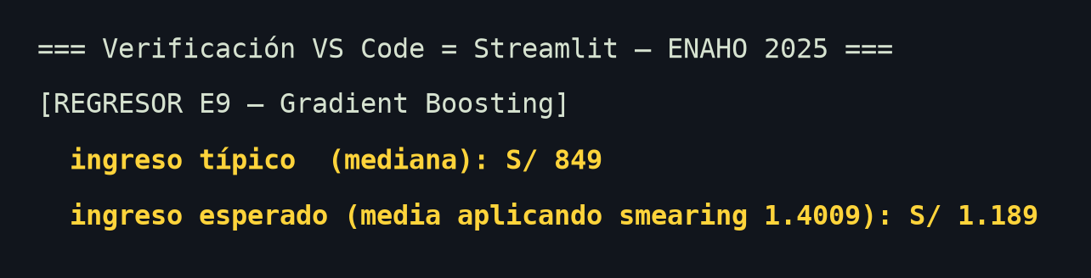
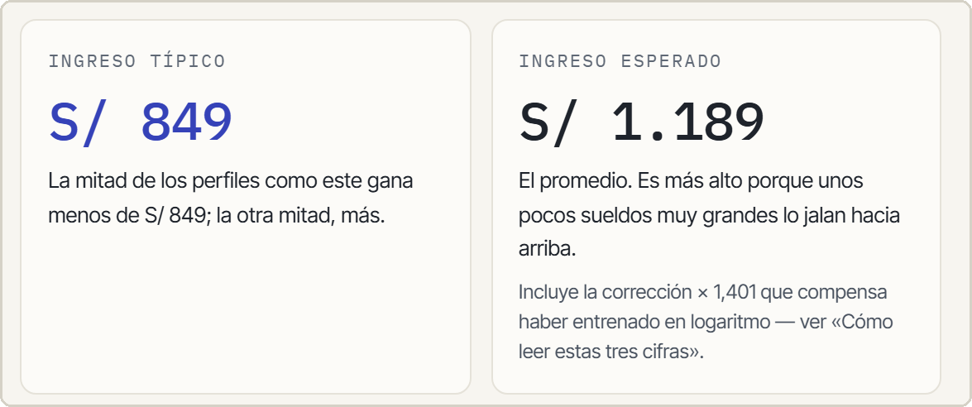
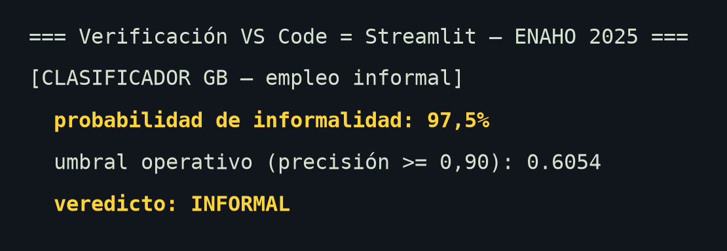
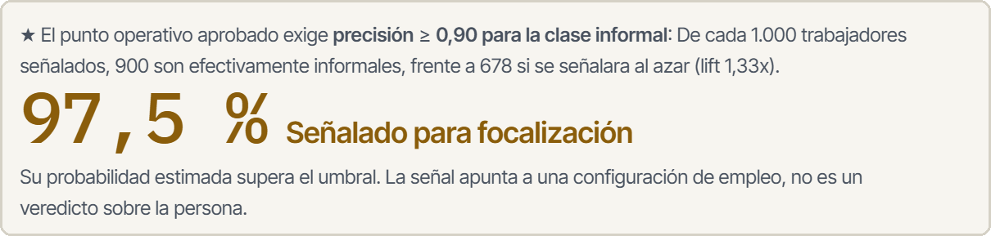
El modelo local y el desplegado dan el mismo número, dígito a dígito
El mismo perfil se corrió en la consola de VS Code y en la app pública: tres números, cero diferencias.
VS CODE · CONSOLA LOCAL
STREAMLIT COMMUNITY CLOUD · APP PÚBLICA
=
=
INGRESO TÍPICO (MEDIANA)
S/ 849
Idéntico en los dos lados.
INGRESO ESPERADO (MEDIA)
S/ 1.189
La mediana × Duan 1,4009.
PROB. DE INFORMALIDAD
97,5 %
Umbral 0,6054: señalado.
Fuente: docs/presentacion/verificacion_local.py · salida_consola_verificacion.txt · capturas de la app desplegada
Notes:
Fuente: docs/presentacion/verificacion_local.py · salida_consola_verificacion.txt · capturas de la app desplegada

Slide 12
Revisamos nuestro propio trabajo: cuatro errores encontrados, cuatro publicados
Cada cifra contra el archivo que la genera, cada cita contra su fuente; cada hallazgo, con su origen.
Hallazgo | Dónde nació | Qué pasó
El código de faltante, leído como un sueldo | DATOS DE ORIGEN | 999999 es «no sabe», pero entraba como S/ 999.999: tratarlo como faltante subió el R² de 0,023 a 0,248
La rejilla de hiperparámetros estaba acotada | DECISIÓN PROPIA | Los tres quedaron en el borde. Ampliada, el error baja de S/ 610,90 a S/ 607,31 (0,59 %): no se promovió
Una cifra del INEI con la etiqueta equivocada | DECISIÓN PROPIA | El 88,6 % es del tramo 1-10 del INEI; nuestra categoría «Hasta 20» da 81,1 %
Tres afirmaciones distintas sobre el mismo R² | DECISIÓN PROPIA · DOCUMENTACIÓN | Circulaban «0,4–0,5», «rara vez supera 0,4» y «ninguno supera 0,5»: quedó una, sobre Mincer y Card
LA LÍNEA DE MÉTODO
Los de origen se corrigen y se documentan; los propios se corrigen y se aprende de ellos; los de cita se verifican en el texto completo. Ninguno se borra en silencio.
Fuente: INFORME_AUDITORIA.md · models/ui_artifacts.json (torneo.autopsia) · la sección «Qué encontró la auditoría» de la propia app
Notes:
Fuente: INFORME_AUDITORIA.md · models/ui_artifacts.json (torneo.autopsia) · la sección «Qué encontró la auditoría» de la propia app

Slide 13
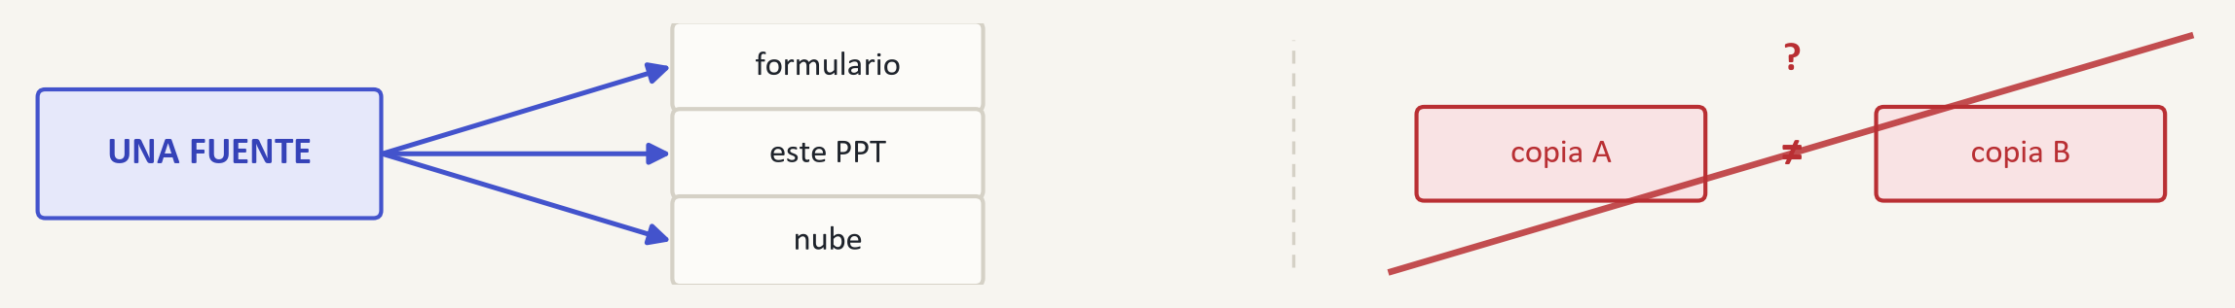
Las prácticas que sostienen el código
Seis prácticas de ingeniería, cada una con su lugar concreto en este proyecto y el error que evita.
Práctica | Dónde vive en este proyecto | Qué error evita
Fuente única (DRY) | schema→formulario · artefactos→PPT · requirements→nube | Dos copias que se contradicen
Precomputar lo pesado | src/09 → ui_artifacts.json (44,7 KB), la app solo lee | App lenta o sin memoria
Versiones fijadas | requirements.txt = meta del artefacto, o se aborta | Un modelo distinto en la nube
Cada bug, un test | test_contratos.py reproduce los tres fallos del 20/08 | Que el mismo error regrese
Despliegue sin manos | push → webhook → redeploy automático | Pasos manuales que se olvidan
Verificar, no confiar | local = desplegado · verificar_ppt.py traza cada cifra | Números dichos de memoria
Fuente: models/feature_schema.json · models/ui_artifacts.json · requirements.txt · tests/test_contratos.py · docs/presentacion/verificar_ppt.py
Notes:
Fuente: models/feature_schema.json · models/ui_artifacts.json · requirements.txt · tests/test_contratos.py · docs/presentacion/verificar_ppt.py

Slide 14
El regresor compara perfiles; el clasificador señala empleos, no personas
Qué se puede afirmar con cada modelo, qué no, y qué dejó el despliegue.
 | Regresor de ingreso | Clasificador de informalidad
Sí se puede afirmar | Un ingreso típico para un perfil, con un error medio de S/ 611 al mes. | Que una configuración laboral observable se asocia a informalidad (PR-AUC de test 0,9605).
No se puede afirmar | Cuánto va a cobrar una persona concreta. Sirve para comparar perfiles, no para fijar sueldos. | Que alguien vaya a ser informal. No predice el futuro ni juzga a ninguna persona.
QUÉ DEJÓ EL DESPLIEGUE
Fijar las versiones exactas (scikit-learn 1.9.0, pandas 3.0.5) y precomputar todo lo pesado en un JSON de 44,7 KB es lo que hace que la app cargue rápido y no se quede sin memoria.
Alan Nestor Cañazaca Mamani · Magdalena Quico de la Cruz · Yoichi Palacios Tanaka · Edgar Delgado Ortega
Docente: Orlando Advíncula Zeballos
Fuente: models/feature_schema.json (métricas de test) · AUTHORS.md · CITATION.cff · LICENSE (Apache-2.0) y docs/LICENSE-DOCS.md
Notes:
Fuente: models/feature_schema.json (métricas de test) · AUTHORS.md · CITATION.cff · LICENSE (Apache-2.0) y docs/LICENSE-DOCS.md

